Slide 1
程序设计基础

Slide 2

作业点评
计算本息
如果本金是b，利率是r，存x年
本息合计应是 $b×\left({\left(1+r\right)}^{x}\right)$
pow() <math.h>

Slide 3
计算最大公因数 程序框架
#include ...
int gcd(int x, int y){
...
}
int main(){
int a, b;
scanf ...
printf("%d\n", gcd(a, b));
return 0;
}

Slide 4
字典排序 读入字符串
#define MAXN 100
#define MAXLEN 30
int main(){
char strings[MAXN][MAXLEN + 1];
int number_of_string;
scanf("%d", &number_of_string);
memset(strings, 0, sizeof(strings));
for(int i = 0; i < number_of_string; ++i){
scanf("%s", strings[i]);
}
...
}

Slide 5
出现的问题
抄袭
有些同学交上来的作业一模一样
编程题不可以ctrl-c ctrl-v
不能编译，错误非常明显
樊毅翔 杨啸宇 迟鹰石

Slide 6
出现的问题
多余的输出
请输入…… 结果为……
多余的暂停
system(“pause”)
getch()
自创算法
课上已经讲过gcd的标准写法

Slide 7
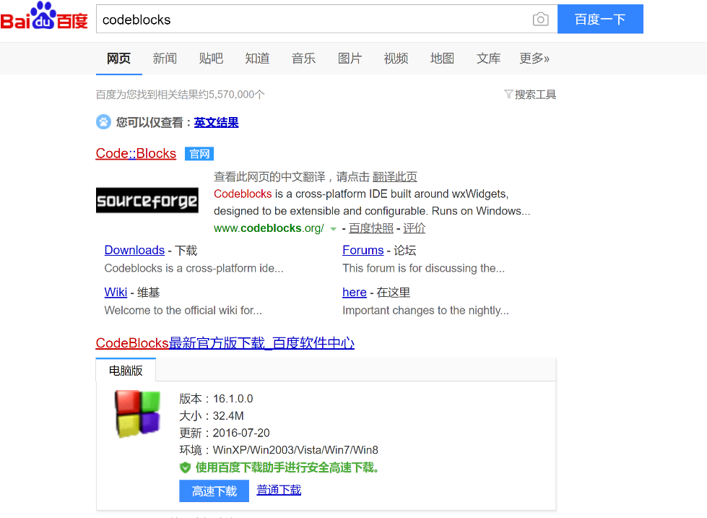
Code::Blocks

Slide 8
Visual Studio (Community version)
https://www.visualstudio.com/zh-hans/downloads/

Slide 9
Visual Studio Code
http://blog.csdn.net/c_duoduo/article/details/51615381

Slide 10
Learn to use search engines
www.baidu.com
www.bing.com
Purchase a dictionary if you can’t understand the English

Slide 11
指针、函数与参数传递

Slide 12
指针
pointer

Slide 13
指针
定义指针变量
int *a;
如何理解int *a
类型：int *
变量名：a

Slide 14
取地址 取内容
取地址： &运算符（一元）
p == &a
&a == 0x100
&p == 0x40
0x40
0x100
p = 0x100
a = 5

Slide 15
取地址 取内容
取内容： *运算符（一元）
*p == a
a == 5
*(0x100) == 5 *(*(0x40)) == 5
0x40
0x100
p = 0x100
a = 5

Slide 16
给指针赋值
#include <stdio.h>
int main(){
int *a;
int b;
a = &b;
int *c;
c = a;
return 0;
}

Slide 17
给指针赋值
#include <stdio.h>
int main(){
int b;
int *a = &b; // OK
return 0;
}

Slide 18
给指针赋值
#include <stdio.h>
int main(){
int b;
int *a;
//*a = &b; ERROR
return 0;
}

Slide 19
指针
一个内存地址
如：0x22DF5
关系：&a == 0x100 *(int *)0x100 = 5
0x100
a = 5

Slide 20
In the memory
a = 0x 00 00 00 05
5
0
0
0
?
0x100
0x104

Slide 21
In the memory
a = 0x 00 00 00 05
5
0
0
0
?
0x100
p + 1 == 0x104
int *p = 0x100; → *p == 5

Slide 22
In the memory
a = 0x 00 00 00 05
5
0
0
0
?
0x100
p + 2 == 0x104
short *p = 0x100; → *p == 5

Slide 23
In the memory
a = 0x 00 00 00 05
5
0
0
0
?
0x100
0x104
char *p = 0x100; → *p == 5

Slide 24
In the memory
a = 0x 00 00 00 05
5
0
0
0
?
0x100
0x103
0x104
char *p = 0x100; → *p == 5
*(p+3) == 0

Slide 25
总结：指针
表示内存地址
不同类型指针的区别在于
加、减操作时，移动单位不同
访问内容时，读取的内存大小不同

Slide 26
函数与参数传递

Slide 27
回顾：函数
定义函数
返回类型 函数名 (参数列表) { 函数体 }
每个函数可使用自己的参数
和自己定义的局部变量
和之前定义的全局变量

Slide 28
例子：定义函数
int main(){
return 0;
}

Slide 29
例子：定义函数
int gcd(int x, int y){
if(y == 0)
return x;
else
return gcd(y, x%y);
}

Slide 30
例子：定义函数
void printHello(){
printf(“Hello\n”);
}

Slide 31
例子：定义函数
void printHelloIfOdd(int x){
if(x % 2 == 0)
return;
print(“Hello\n”);
}

Slide 32
例子：定义函数
int a[100];
void printArray(){
for(int i = 0; i < 100; ++i){
printf(“%d\n”, a[i]);
}
}

Slide 33
参数传递：值传递
传递参数时，将参数复制一份，把值传给被调用函数

Slide 34
例子：参数传递
void set5(int x){
x = 5;
}
???有用吗???

Slide 35
例子：参数传递
#include <stdio.h>
void set5(int x){
x = 5;
}
int main(){
int a = 3;
set5(a);
printf(“%d\n”, a);
return 0;
}
结果：3

Slide 36
为什么？
main
0x57A0
a = 3

Slide 37
为什么？
main
set5
0x7C44
a = 3
0x57A0
0x7C44
函数调用
a = 3
a = 3

Slide 38
为什么？
main
set5
0x7C44
a = 3
0x57A0
0x7C44
函数调用
a = 3
a = 5

Slide 39
为什么？
main
set5
0x7C44
a = 3
0x57A0
0x7C44
a = 3
函数返回
a = 5

Slide 40
如何在函数中实现对参数变量的修改
方法1：传递指针

Slide 41
方法1：传递指针
void set5(int *x){
*x = 5;
}

Slide 42
为什么？
main
&a = 0x5710
a = 3

Slide 43
为什么？
main
set5
0x88C0
0x88C0
0x5710
&a = 0x5710
0x5710
函数调用
a = 3

Slide 44
为什么？
main
set5
0x88C0
0x88C0
0x5710
&a = 0x5710
0x5710
函数调用
a = 5
*x = 5;

Slide 45
为什么？
main
set5
0x88C0
0x88C0
0x5710
&a = 0x5710
0x5710
a = 5
函数返回

Slide 46
如何在函数中实现对参数变量的修改
方法1：传递指针
方法2：使用引用传参

Slide 47
方法2：引用传参
void set5(int &x){
x = 5;
}

Slide 48
方法2：引用传参
测试：有效！
在参数前面加& 使其变为可修改
意义？
可修改参数
减少复制带来的开销
尤其对占用空间大、结构复杂的变量

Slide 49
结构体
struct

Slide 50
回顾：数组
数组：保存同一类型的多个变量
可以通过下标访问
结构体：保存不同类型的变量

Slide 51
结构体
结构体是一种自定义变量类型
结构体是若干基本类型变量的组合
使用结构体的步骤：
1. 定义结构体类型
2. 定义结构体变量

Slide 52
定义结构体类型
struct score{
int chinese;
int math;
int english;
};
关键字 struct
类型名称 score
注意：结尾的分号不能少

Slide 53
定义结构体变量
struct score myScore;
struct可以省略，写成：
score myScore;

Slide 54
将自定义类型和基本类型同等对待
struct Student{
char name[10];
score stu_score;
int xuehao;
};

Slide 55
访问成员变量
struct score{
int chinese;
int math;
int english;
};
. . .
// in main() :
score t;
t.chinese = 90;
t.math = 92;
t.english = t.math – 5;

Slide 56
新类型
指针的指针 int **a;
结构体数组 struct score scoreList[100];
scoreList[5].chinese = 100;
结构体指针 score *p;
(*p).chinese
p->chinese

Slide 57
作业
http://www.tsinsen.com
A1000
A1005
A1006
A1017
A1093

